Slide 1
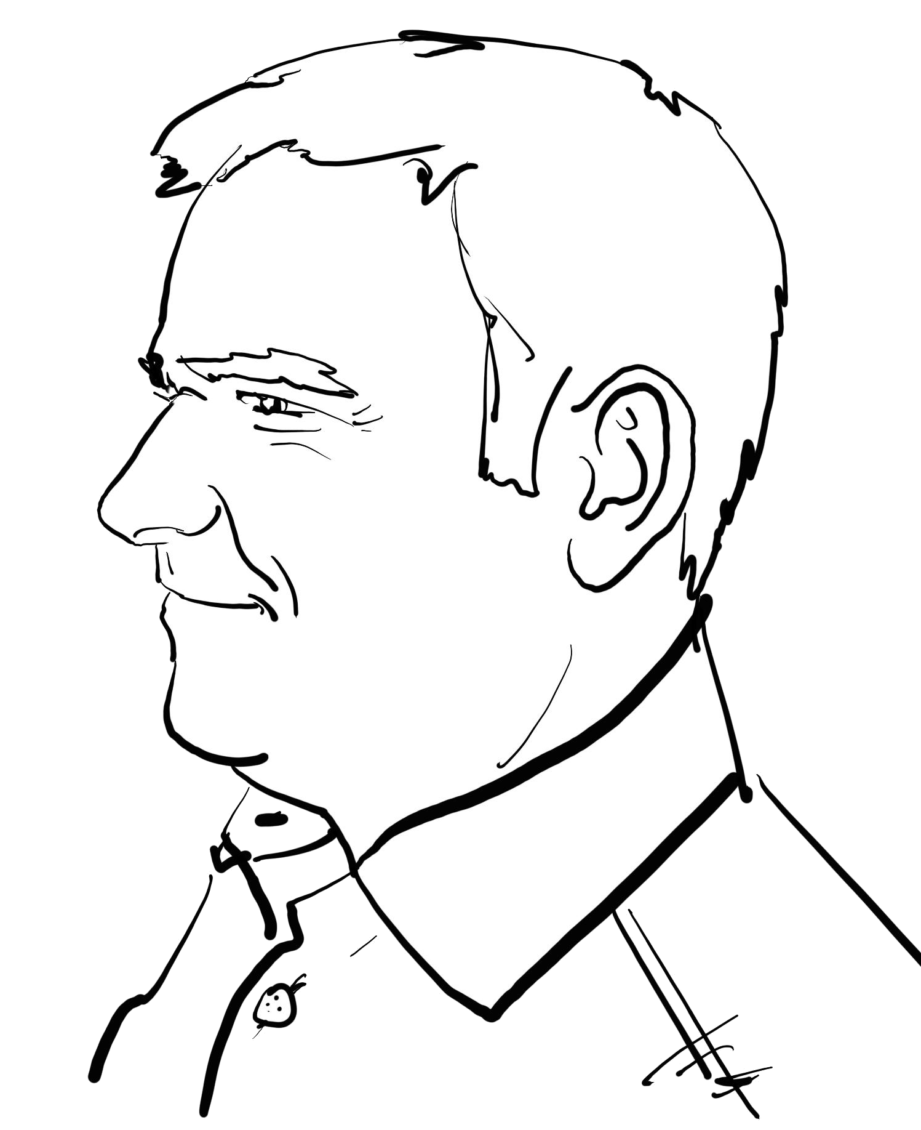
WBSC#WEBDAY
Das Online-Schulungs-Format
17. Juni 2021
09.30 bis 17.30 Uhr
Windows Server 2022
Strategischer Eventpartner:
End of Support
HCI
Storage Spaces Direct
Migration
Storage
Windows Admin Center
Hyper-V
Hybrid
Von und mit
Manfred Helber
Mit freundlicher Unterstützung von

Slide 2
WBSC#WEBDAY Windows Server 2022
Agenda am 17. Juni 2021
09:30 Uhr Windows Server 2022 Grundlagen und Security
10:10 Uhr ALSO macht Lizenzbezug leicht & sicher - von OEM bis CSP: Alles aus einer Hand
10:40 Uhr Windows Admin Center – what’s new and what’s next
11:10 Uhr Bestens gerüstet für die Zukunft - der neue Microsoft Windows Server 2022 auf individuellen bluechip SERVERline-Systemen
11:40 Uhr Windows Admin Center - die hybriden Möglichkeiten
12:00 Uhr Microsoft Windows Server 2022 auf TERRA Server oder einfach gebucht aus der terraCloud - alles aus einer Hand
12:50 Uhr Kurze Pause - Zeit für einen Besuch unseres Platin Sponsors Wortmann in der virtuellen Ausstellungslocation
13:10 Uhr Windows Server 2022 - Hyper-V
13:30 Uhr FUJITSU Lösungen mit Microsoft Windows Server 2022
14:00 Uhr Windows Server 2022 Clustering
14:30 Uhr HPE und Microsoft - wir beschleunigen Ihre digitale Transformation
15:00 Uhr Windows Server 2022 Storage und Storage Spaces Direct
15:40 Uhr MRM-Distribution – Ihr verlässlicher Partner zum Thema „gebrauchte Microsoft-Lizenzen“
16:10 Uhr Windows Server 2022 Migration
17:00 Uhr Ergänzende Worte von Microsoft zum Windows Server 2022 Webday
17:20 Uhr Abschluss und Zusammenfassung
17:30 Uhr Virtual Afterwork Event bis ca. 20:00 Uhr

Slide 3
WBSC#WEBDAY Windows Server 2022
Agenda am 17. Juni 2021
09:30 Uhr Windows Server 2022 Grundlagen und Security
10:10 Uhr ALSO macht Lizenzbezug leicht & sicher - von OEM bis CSP: Alles aus einer Hand
10:40 Uhr Windows Admin Center – what’s new and what’s next
11:10 Uhr Bestens gerüstet für die Zukunft - der neue Microsoft Windows Server 2022 auf individuellen bluechip SERVERline-Systemen
11:40 Uhr Windows Admin Center - die hybriden Möglichkeiten
12:00 Uhr Microsoft Windows Server 2022 auf TERRA Server oder einfach gebucht aus der terraCloud - alles aus einer Hand
12:50 Uhr Kurze Pause - Zeit für einen Besuch unseres Platin Sponsors Wortmann in der virtuellen Ausstellungslocation
13:10 Uhr Windows Server 2022 - Hyper-V
13:30 Uhr FUJITSU Lösungen mit Microsoft Windows Server 2022
14:00 Uhr Windows Server 2022 Clustering
14:30 Uhr HPE und Microsoft - wir beschleunigen Ihre digitale Transformation
15:00 Uhr Windows Server 2022 Storage und Storage Spaces Direct
15:40 Uhr MRM-Distribution – Ihr verlässlicher Partner zum Thema „gebrauchte Microsoft-Lizenzen“
16:10 Uhr Windows Server 2022 Migration
17:00 Uhr Ergänzende Worte von Microsoft zum Windows Server 2022 Webday
17:20 Uhr Abschluss und Zusammenfassung
17:30 Uhr Virtual Afterwork Event bis ca. 20:00 Uhr

Slide 4
WBSC#WEBDAY
Windows Server 2022
Windows Server 2022 – Storage Spaces Direct (S2D)
Manfred Helber Microsoft MVP Cloud & Datacenter

Slide 5
Hyper-Converged Infrastructure (HCI) - Grundlagen
WEBDAY
Windows
Server
2022
Mit dem Schlagwort hyperkonvergente Infrastruktur (englisch: hyper-converged Infrastructure, HCI) lässt sich eine IT-Infrastruktur bezeichnen, der eine Software-zentrierte Architektur zugrunde liegt, in der Prozessoren, Speicher, Netzwerk und Virtualisierung und andere Technologien eng miteinander verzahnt sind. Als Hardware kann dabei Standard-Hardware mit Commercial off-the-shelf(COTS)-Komponenten verwendet werden.
https://de.wikipedia.org/wiki/Hyperkonvergente_Infrastruktur
Von und mit
Manfred Helber

Slide 6
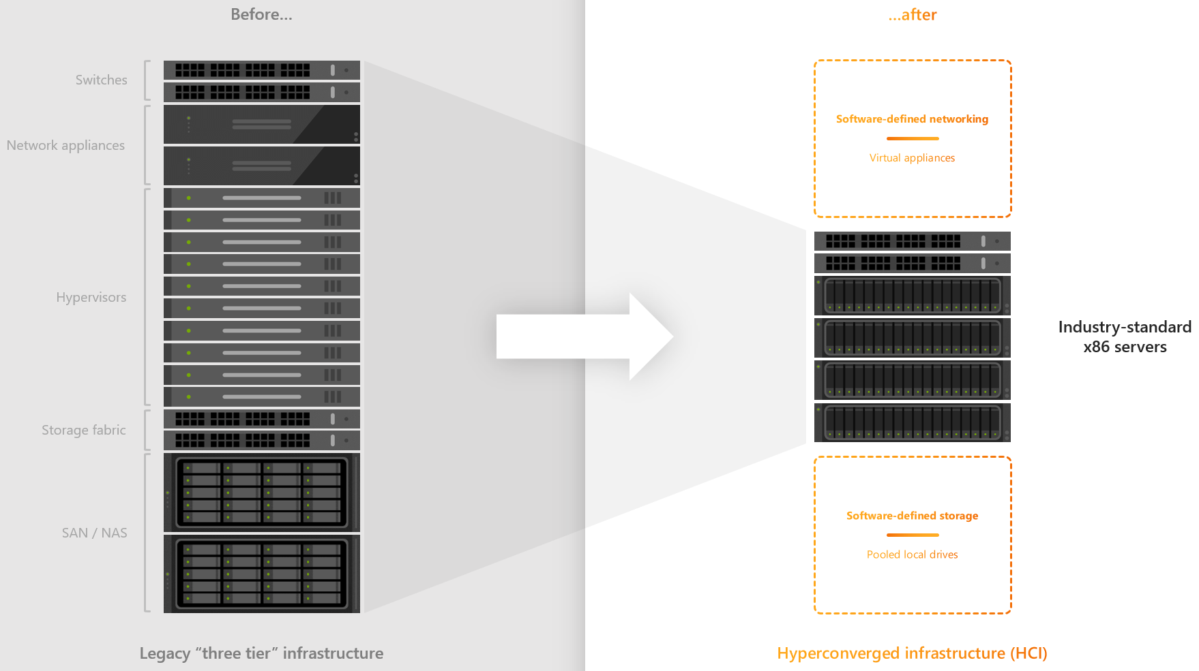
WEBDAY
Azure Stack HCI
Hyper-Converged Infrastructure (HCI) - Grundlagen
WEBDAY
Windows
Server
2022
Von und mit
Manfred Helber

Slide 7
HCI mit Microsoft Technologien
WEBDAY
Windows
Server
2022
Windows Admin Center
Hyper-V
SDS
(Storage Spaces Direct – S2D)
SDN
Von und mit
Manfred Helber

Slide 8
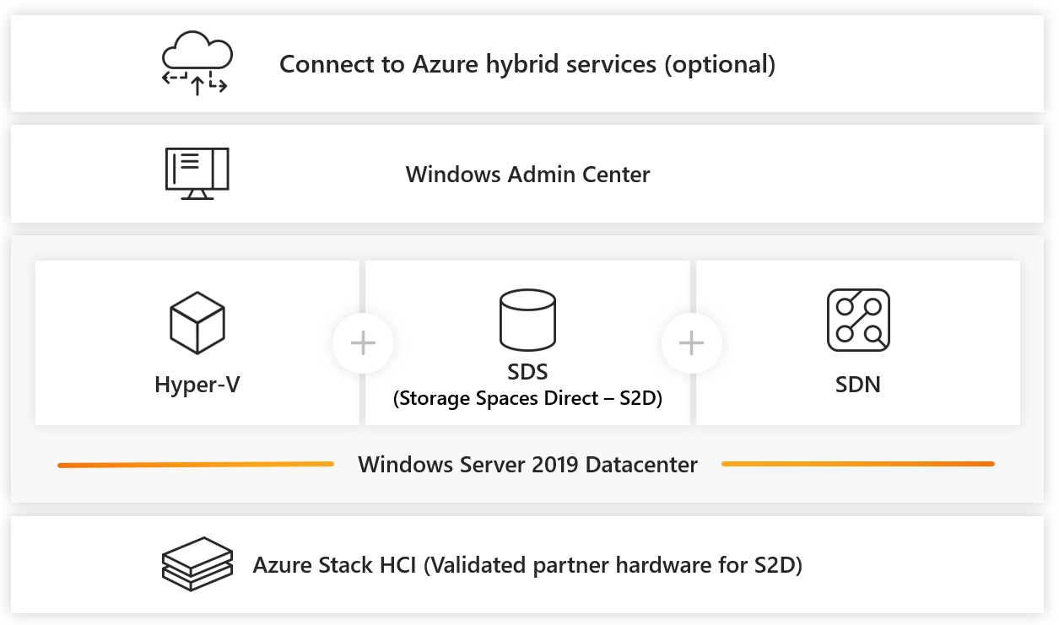
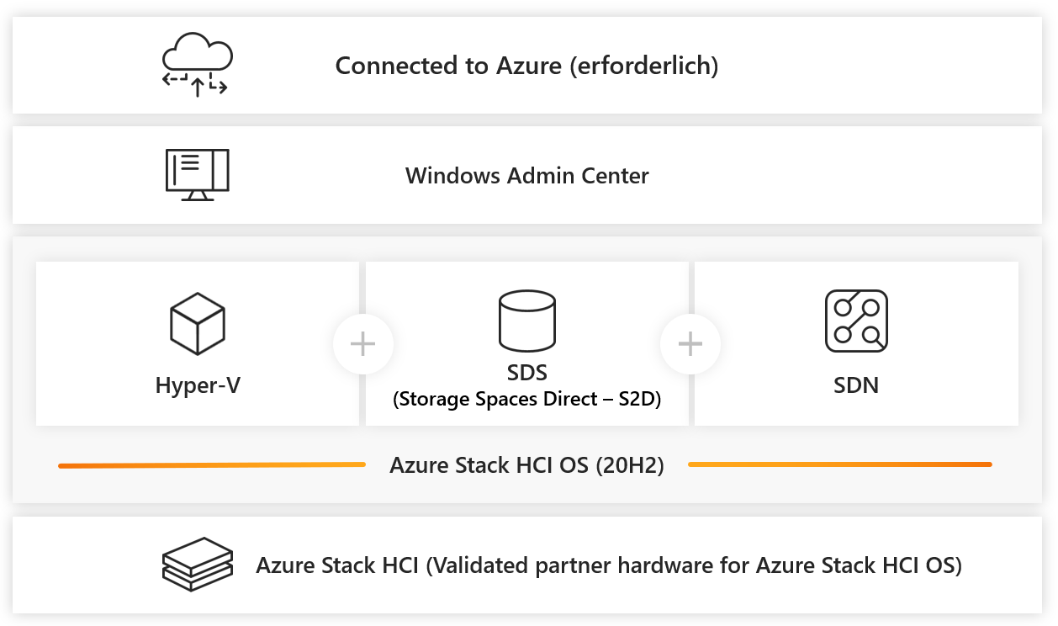
Die Technologie Storage Spaces Direct ist in Windows Server 2016/2019/2022 Datacenter und in Azure Stack HCI enthalten
WEBDAY
Windows
Server
2022
Von und mit
Manfred Helber

Slide 9
Microsoft HCI Rahmenbedingungen
WEBDAY
Windows
Server
2022
Von und mit
Manfred Helber

Slide 10
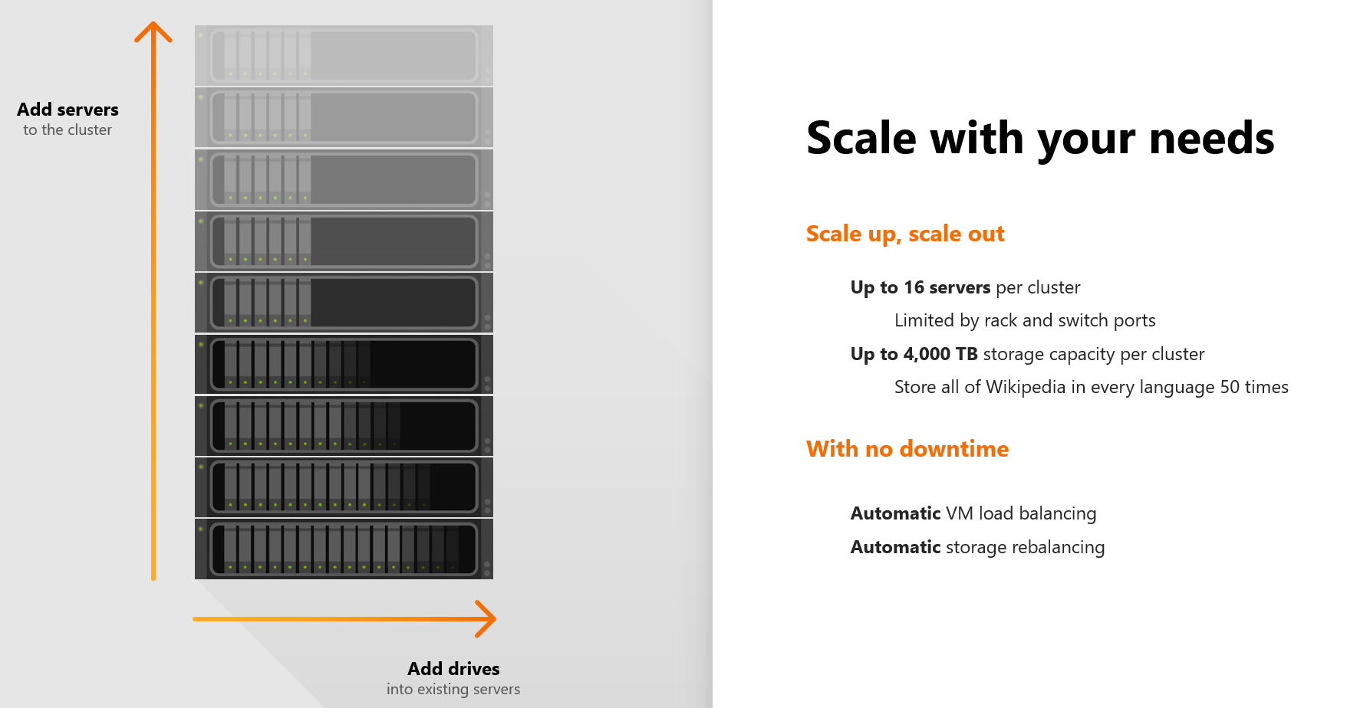
Microsoft HCI Rahmenbedingungen
WEBDAY
Windows
Server
2022
Von und mit
Manfred Helber

Slide 11
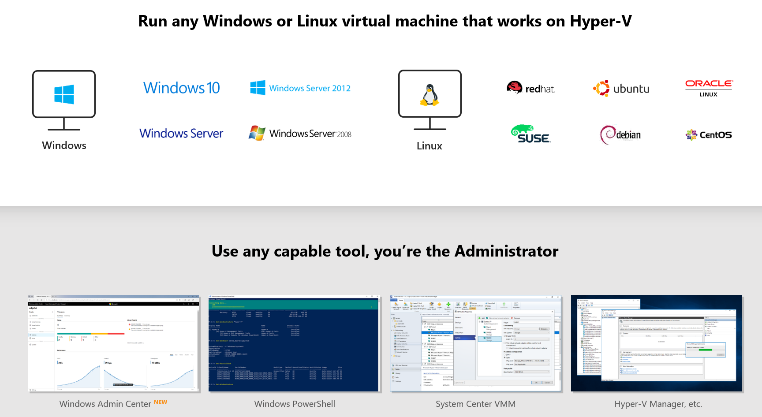
Microsoft HCI Rahmenbedingungen
Hyper-V als Hypervisor
WEBDAY
Windows
Server
2022
Von und mit
Manfred Helber

Slide 12
WEBDAY
Windows
Server
2022
Live Demo
Von und mit
Manfred Helber

Slide 13
Die Technologie Storage Spaces Direct ist in Windows Server 2016/2019/2022 Datacenter und in Azure Stack HCI enthalten
WEBDAY
Windows
Server
2022
Von und mit
Manfred Helber

Slide 14
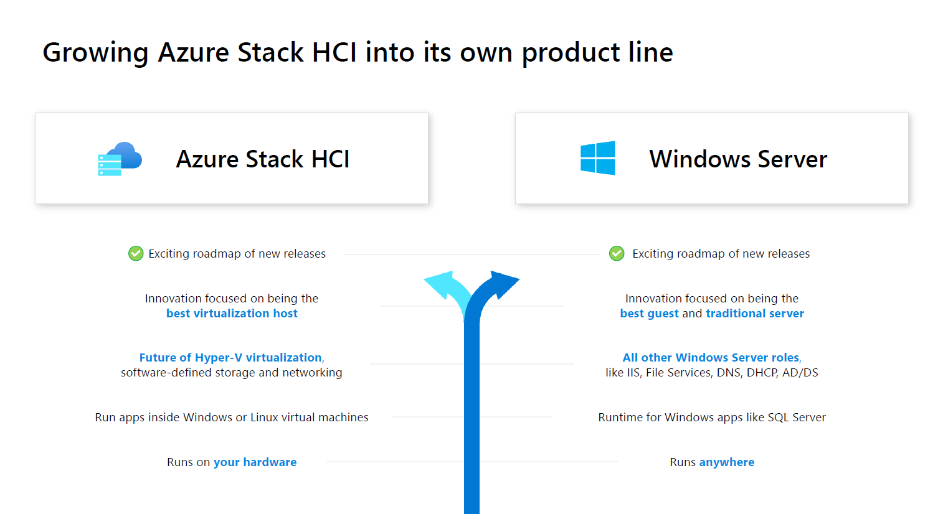

Slide 15
Wie werden unter Azure Stack HCI OS VM Nutzungsrechte lizenziert?
WEBDAY
Windows
Server
2022
As little or as much Windows Server as you need, like other HCI platforms
What you want to run:
Linux applications
Open source software
What you buy:
Validated OEM HW
+
Azure Stack HCI
+
Nothing else from Microsoft
What you want to run:
A few Windows Server roles or applications
What you buy:
Validated OEM HW
+
Azure Stack HCI
+
Windows Server Standard(s)
What you want to run:
Unlimited Windows Server roles or applications
What you buy:
Validated OEM HW
+
Azure Stack HCI
+
Windows Server Datacenter
Host: Subscription
Von und mit
Manfred Helber
Guest: Perpetual
Quelle: https://myinspire.microsoft.com/sessions/4a50e354-b3a8-4d54-9d2a-9dc723ac1030?source=sessions

Slide 16
Kann ich meinen HCI Workload später nach Azure Stack HCI migrieren?
WEBDAY
Windows
Server
2022
Von und mit
Manfred Helber
https://docs.microsoft.com/de-de/azure-stack/hci/deploy/migrate-cluster-new-hardware

Slide 17
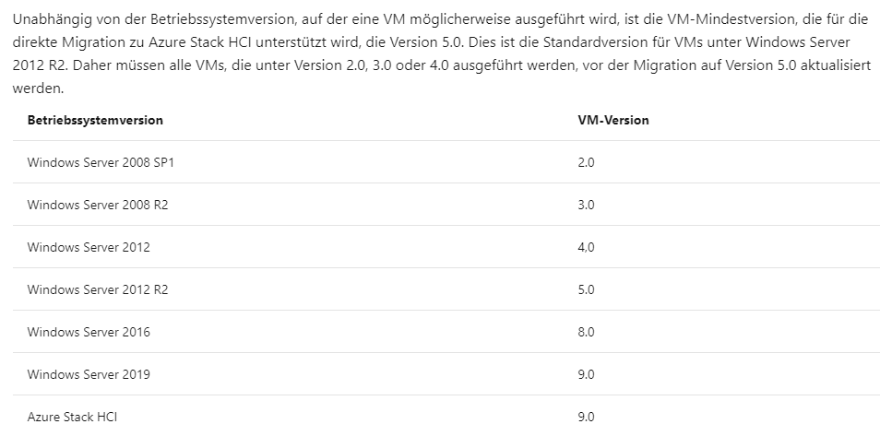
WEBDAY
Windows
Server
2022
Migration nach Azure Stack HCI OS
Von und mit
Manfred Helber
https://docs.microsoft.com/de-de/azure-stack/hci/deploy/migrate-cluster-new-hardware

Slide 18
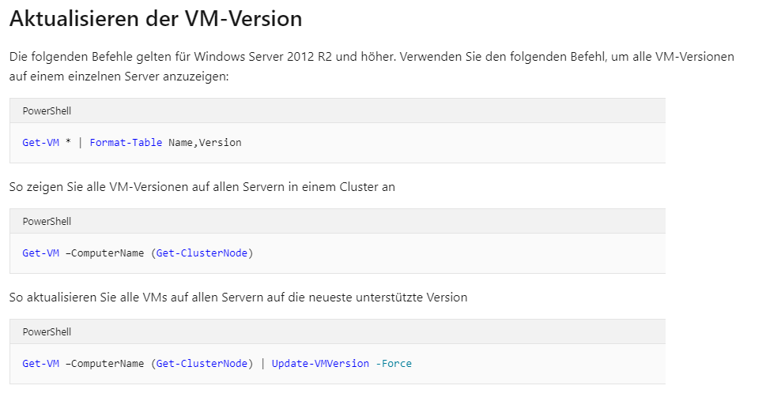
WEBDAY
Windows
Server
2022
Migration nach Azure Stack HCI OS
Von und mit
Manfred Helber
https://docs.microsoft.com/de-de/azure-stack/hci/deploy/migrate-cluster-new-hardware

Slide 19
Azure, Azure Stack Hub, Azure Stack HCI und Windows Server
Azure
Azure Stack Hub
Azure Stack HCI OS
WS2022DC mit S2D
Azure Portal, API, IaaS and PaaS
Connected
to Azure
Windows Admin Center
Cloud compute, storage
and networking
Hyperconverged compute, storage and networking
Azure hardware
Industry standard hardware

Slide 21
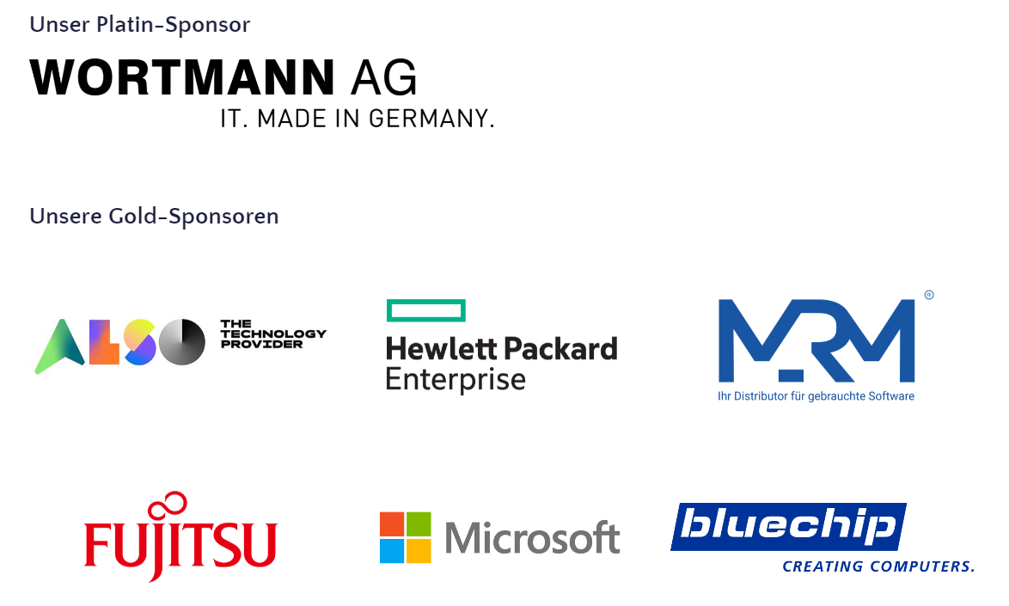
WBSC#WEBDAY: Windows Server 2022
Danke
Von und mit
Manfred Helber
Wir bedanken uns bei unseren Sponsoren.

Slide 22
WEBDAY
Azure Stack HCI
https://www.manfredhelber.de/windows-server-webday/
WEBDAY
Windows
Server
2022
Klicke auf das Logo des jeweiligen Sponsors, um mehr Informationen zu erhalten.
Von und mit
Manfred Helber

Slide 23
WEBDAY
Azure Stack HCI
WEBDAY
Windows
Server
2022
Windows Server 2022 Folgeevent:
Mittwoch, 11. August 09:00-12:00 Uhr
Alle Updates zu: Lizenzierung, Editionen, technischen Neuerungen und Lösungen
Von und mit
Manfred Helber
https://www.manfredhelber.de

Slide 24
WBSC#WEBDAY Windows Server 2022
Agenda am 17. Juni 2021
09:30 Uhr Windows Server 2022 Grundlagen und Security
10:10 Uhr ALSO macht Lizenzbezug leicht & sicher - von OEM bis CSP: Alles aus einer Hand
10:40 Uhr Windows Admin Center – what’s new and what’s next
11:10 Uhr Bestens gerüstet für die Zukunft - der neue Microsoft Windows Server 2022 auf individuellen bluechip SERVERline-Systemen
11:40 Uhr Windows Admin Center - die hybriden Möglichkeiten
12:00 Uhr Microsoft Windows Server 2022 auf TERRA Server oder einfach gebucht aus der terraCloud - alles aus einer Hand
12:50 Uhr Kurze Pause - Zeit für einen Besuch unseres Platin Sponsors Wortmann in der virtuellen Ausstellungslocation
13:10 Uhr Windows Server 2022 - Hyper-V
13:30 Uhr FUJITSU Lösungen mit Microsoft Windows Server 2022
14:00 Uhr Windows Server 2022 Clustering
14:30 Uhr HPE und Microsoft - wir beschleunigen Ihre digitale Transformation
15:00 Uhr Windows Server 2022 Storage und Storage Spaces Direct
15:40 Uhr MRM-Distribution – Ihr verlässlicher Partner zum Thema „gebrauchte Microsoft-Lizenzen“
16:10 Uhr Windows Server 2022 Migration
17:00 Uhr Ergänzende Worte von Microsoft zum Windows Server 2022 Webday
17:20 Uhr Abschluss und Zusammenfassung
17:30 Uhr Virtual Afterwork Event bis ca. 20:00 Uhr

